Slide 1
Оформление и порядок формирования базы тестовых заданий для экзаменов и ИА, проводимых в форме компьютерного тестирования на 2022-2023 у.г.
Отдел дистанционного обучения
20.10.2022 г.

Slide 2
Общие требования к базе тесовых заданий
Экзамены | Кол-во тестовых заданий в базе | Кол-во тестовых заданий в экзаменацион-ном тесте | Продолжительность экзамена | КТ Moodle | KT Platonus
Зимняя экзаменационная сессия (по всем дисциплинам, кроме Истории Казахстана) | 1 кредит = не менее 80 вопросов | 40 | по физико-математическим, техническим, и по дисциплинам на английском языке в полиязычных группах -180 минут, а для других дисциплин - 60 минут | не менее 7 типов | вопросы закрытого типа с пятью вариантами ответов с одним или несколькими правильными ответами + контекстные задания (для педагогических наук)
История Казахстана | 1000 | 100 | 120 минут | - | вопросы закрытого типа с пятью вариантами ответов с одним правильным ответом
Итоговая аттестация. Комплексный экзамен | не менее 1000 | 100 | 3 часа по отдельным ОП, требующим определения практических навыков студента - 4 часа | - | вопросы закрытого типа с пятью вариантами ответов с одним или несколькими правильными ответами+контекстные задания с одним правильным ответом (для педагогических наук)

Slide 3
Сроки зимний экзаменационной сессии
Образовательные программы | Сроки зимней экзаменационной сессии | Сроки сдачи базы тестовых заданий в Отдел дистанционного обучения (не позже чем за месяц до начала экзамена)
1 - 4 курсы (все ОП, кроме 4 курса ОП Агрономии, ВМ, ВС) | 19.12.2022-07.01.2023 | до 18.11.2022
4 курс ОП ВМ,ВС | 30.01.2023-18.02.2023 | до 30.12.2022
4 курс ОП Агрономии | 20.02.2023-11.03.2023 | до 20.01.2023

Slide 4
Сроки итоговой аттестации (весенний выпуск)
Образовательные программы | Сроки итоговой аттестации. Комплексного экзамена | Сроки сдачи базы тестовых заданий в Отдел дистанционного обучения (не менее чем за 2 месяца до начала экзамена)
2 курс на базе ВО (все ОП ПИ) | 23.01.2023-11.03.2023 | до 23.11.2022
3 курс на базе ТиПО (все ОП ПИ) | 02.01.2023-18.02.2023 | до 23.11.2022
2 курс на базе ВО (все ОП ИЭиП, СХИ) + 1,5 курс(прикладной бакалавр) | 02.01.2023-18.02.2023 | до 23.11.2022
3 курс на базе ТиПО (все ОП ИЭиП, ИТИ, СХИ) | 02.01.2023-18.02.2023 | до 23.11.2022

Slide 5
Оформление базы тестовых заданий для АИС Platonus *.doc
<question>
Текст вопроса
<variantright >
правильный ответ
<variant >
неправильный ответ

Slide 6
Порядок формирования и передачи базы тестов для Platonus в Отдел дистанционного обучения (Зимняя экзаменационная сессия)
Для создания базы тестовых заданий по дисциплине необходимо создать папку. В имени папки через запятую указать: полное наименование дисциплины (не используя сокращения и аббревиатуру); количество кредитов; форму обучения; семестр, в котором читается дисциплина; учебный год; ФИО преподавателя-составителя; наименование ОП с № курса, для которых предназначено тестовое задание.
В папку сохраняются файл с Паспортом и файл с базой тестовых заданий и в электронном виде передаются в Отдел дистанционного обучения.
ВАЖНО!!! Вопросы закрытого типа (с одним или с несколькими правильными ответами+ контекстное задание) сохраняются в одном файле, т.е. необходимо сдать всего один файл с тестовыми вопросами и один файл с паспортом.
Методистами Отдела дистанционного обучения база тестовых заданий приводится в форму, необходимую для проведения контроля с использованием программы АИС Platonus.

Slide 7
База Тестовых заданий на ИА
База тестовых заданий должны и включать вопросы закрытого типа с пятью ответами с одним или несколькими вариантами правильных ответов, при этом количество вопросов с несколькими правильными ответами должно быть не менее 10 %.
По образовательным программ области «6В01 Педагогические науки» рекомендуется следующее разделение: количество тестовых заданий по «Педагогике и методике обучения» не менее 300 с выбором одного правильного ответа; по направлению подготовки с выбором одного правильного ответа не менее 500 заданий; по направлению подготовки с выбором нескольких вариантов не менее 100, по направлению подготовки 20 контекстных заданий по 5 вопросов с выбором одного правильно ответа.
Количество тестовых заданий должно быть пропорционально количеству дисциплин.
Сразу после утверждения базы тестовых заданий (не менее чем за 2 месяца до экзамена), заведующий кафедрой сдает базу тестовых заданий и паспорт в подразделение, ответственное за настройку тестов.

Slide 8
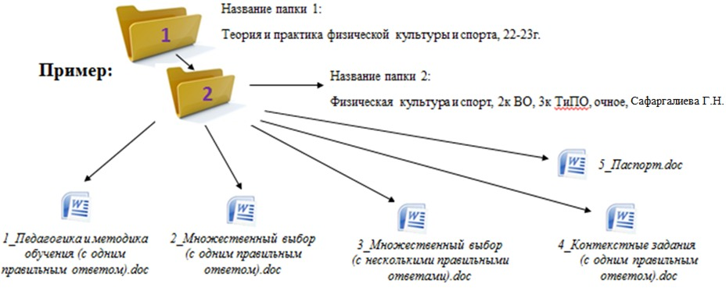
Порядок формирования и передачи базы тестов для Platonus в Отдел дистанционного обучения (Итоговая аттестация. Комплексный экзамен)
Для создания базы тестовых заданий по ИА необходимо создать папку 1. В имени папки 1 через запятую указать: полное наименование кафедры (не используя сокращения и аббревиатуру); учебный год. Внутри этой папки необходимо создать еще одну папку 2 и в ее названии указать: ОП с № курса для которых предназначено тестовое задание; форму обучения; ФИО зав.кафедрой

Slide 9
Порядок формирования и передачи базы тестов для Platonus в Отдел дистанционного обучения (Итоговая аттестация. Комплексный экзамен)
В соответствии с указанными требованиями в папках сохраняются файлы с Паспортом и файлы с базами тестовых заданий в электронном виде и передаются в Отдел дистанционного обучения.
ВАЖНО!!! Вопросы по дисциплине «Педагогика и методика обучения» с одним правильным ответом сохраняется в одном файле, вопросы закрытого типа с одним правильным ответом по всем дисциплинам ИА в другом файле, вопросы закрытого типа с несколькими правильными ответами по всем дисциплинам ИА сохраняются одним файлом, контекстные задания (с одним правильным ответом) по всем дисциплинам ИА - одним файлом, т.е. в итоге получается четыре файла с базами тестовых вопросов и один файл с паспортом.
Методистами Отдела дистанционного обучения базы тестовых заданий приводятся в форму, необходимую для проведения итогового контроля с использованием программы АИС Platonus.

Slide 10
Порядок формирования и настройки тестовых заданий в СДО Moodle и в АИС Platonus описаны в Положение 013-2021 «Использование тестов в учебном процессе»

